Slide 1

数据结构
Data Structure

Slide 2
第五章 图 (Graph)
第五章 图（Graph)
5.1 基本概念和运算
5.2 图的存储
5.3 图的遍历算法及其应用
5.4 最小生成树
5.5 有向无环图的应用——工程问题
5.6 最短路径(Shortest path)

Slide 3
5.1 基本概念和运算
图 —— 由顶点集V和连接顶点的弧集E所组成的结构，记作
G = ( V, E )。其中弧的形式为<Vi,Vj>，表示从顶点Vi到Vj之间有一条弧表示 Vi ——> Vj
根据顶点间的关系是否有向引入有向图和无向图
有向图的结点关系：弧的形式为<Vi,Vj> 表示 Vi ——> Vj
无向图的结点关系：边的形式为(Vi,Vj) 表示 Vi —— Vj
若G中每条边（弧）对应一个数值——表示关系的程度，则称图G
为网络
例：图G1 有向图 图G2 无向图 图G3 网络
1
2
1
2
1
6
2
5
8
3
3
4
3
4
3
7
4

Slide 4
5.1 基本概念和运算
若G1=(V1，E1)，若满足V1<V，E1<E。则G1是G的子图
若<Vi,Vj>∈E——则称Vi，Vj相邻接，Vi邻接到Vj，Vj邻接自Vi
若( Vi,Vj )∈E——则称Vi，Vj相邻接
度 —— 顶点的邻接点的数目
有向图中：入度，出度。
度＝入度＋出度。
路径 —— 顶点序列Vi1，Vi2，…，Vik，满足< Vil，Vi(l+1)>∈E或
者(Vil，Vi(l+1))∈E）（l=1,2,…,k-1）
例: 图G1中，1,2,4,1,3,4是条路径
简单路径 —— 中间经过的顶点不重复
例:图G1中，( 1,2,3 ) ( 1,3,4 ) ( 1,3,4,1 ) 都是简单路径
回路 —— 首位相同的路径 ( 1,3,4,1 )
简单回路 —— 简单路径 + 回路

Slide 5
5.1 基本概念和运算
若无向图G中的任意两点间都存在路径 —— 连通图
否则，不连通。包含若干连通分量
若有向图G中的任意两点间可以互相到达 —— 强连通图
若无向图G中的任意两点间有一条边 —— 无向完全图
（共n (n-1) / 2条边）
若有向图G中每个顶点岛其余各点均有一条狐 —— 有向完全图
（共n (n-1) 条边）
若无向图满足 —— 连通，无回路 ——> 树
树 —— 有最少边数的连通图
—— 有n-1条边的连通图
—— 连通的无环图
有向树 —— 有向图中，某个顶点的入度为0，其余顶点的入度为1（有向根）
运算：
遍历
领接点的求解 firstadj(G,V); 若不存在，返回0
nextadj(G,V,W); 若不存在，返回0

Slide 6
5.2 图的存储
邻接矩阵
⒈不带权值
图中有n个顶点。An×n Aij＝ 1 <i，j>∈E
0 否则
1
2
0 1 1 0
1 0 0 1
0 0 0 1
1 0 0 0
竖入度横出度
3
4
1
2
0 1 1 1
1 0 0 1
1 0 0 1
1 1 1 0
对称
3
4

Slide 7
5.2 图的存储
⒉ 带权值
Aij＝ Vij <i，j>∈E
0 否则
4
1
1
0 4 3 5
4 0 0 2
3 0 0 6
5 2 6 0
5
2
3
对称
6
1
1

Slide 8
5.2 图的存储
邻接链表
data
firstadj
1
2
1
2
3
4
2
3
4 | ^
1
4 | ^
3
4
1
4 | ^
1
2 | ^
data
firstadj
1
2
1
2
3
4
2
3 | ^
4 | ^
3
4
4 | ^
1 | ^

Slide 9
5.2 图的存储
逆邻接链表
data
firstadj
1
2
3
4
4 | ^
1 | ^
1 | ^
3 | ^

Slide 10
5.3 图的遍历
图的遍历——访问图中所有顶点一次且仅且一次。
深度优先搜索遍历
图的两种遍历算法
广度优先搜索遍历
深度优先搜索遍历（Depth_First Search)
1. 基本算法
从某个顶点v0出发深度优先遍历图的方法dfs (v0)：
1) 访问v0——visite（v0）；
2) 依次从访问v0的未被访问过的邻接点出发进行深度遍历。
算法需要具备：
①设置访问标志数组visted[ ];
②求邻接点所使用的两个函数：firstadj(G,V) 和nextadj(G,V,W);

Slide 11
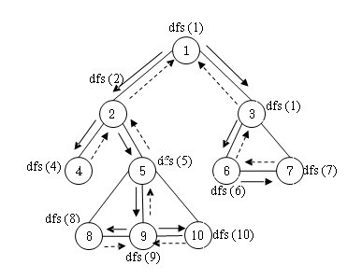
5.3 图的遍历
例1：

Slide 12
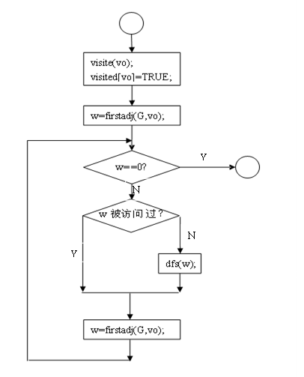
5.3 图的遍历
算法流程图：

Slide 13
5.3 图的遍历
深度遍历基本算法 : void dfs(int v0) {
visite(v0);
visited[v0]=TRUE;
w=firstadj(G,v0);
while(w!=0) {
if(!visited[w]) dfs(w);
w=nextadj(G,v0,w);
}
}
2.遍历整个图的算法
void travel_dfs(graph G){
for (i=1;i<=n;i++)
visited[i]=FALSE;
for (i=1;i<=n;i++)
if(!visited[i]) dfs(i);
}

Slide 14
5.3 图的遍历
3. 深度遍历算法的应用一
1) 设计一个算法判断无向图是否为连通的(以及求无向图的连通分量数)
提示：可通过对travel_graph中调用dfs的次数的判断来实现：若调用次数不为1，则不连通
2) 设计一个算法求无向图G中的边数
提示：利用深度遍历过程中，对顶点的访问的同时完成对边数的记录
3) 判断无向图是否是一颗树
提示：可以利用树的等价概念——树是具有n-1条边的连通图
[引入]：深度遍历生成树

Slide 15
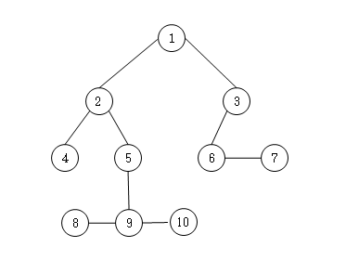
5.3 图的遍历
例1 中从v1出发进行深度遍历时所生成的树如下图
[思考]：设计算法判断图中的一个节点是否为关节点。

Slide 16
5.3 图的遍历
4. 深度遍历算法的应用二
例1：设计程序（算法）将1-20放在一个环上，使环上任意两个相邻元素的
和为质数。
分析：用图来描述问题
① 用顶点表示一个数
② 若两个数的和为质数，则对应顶点之间有一条边。
问题则转化为在图中求出一个覆盖所有顶点的路径。
算法设计中需要注意的：
通过增加参数变量来计数
a. 计数：路径中有多少个顶点
记录路径
b. 若某些走法行不通，需要重来，则此时恢复visited[i]标志
c. 判断首尾相接
例2：背包问题：设有一组物品w={w1,w2,……，wn}，有一个背包载重为
s，要求从w中选出若干物品放入背包中，使总重量为s，求所有的放法。
分析：假设各物品是按递减的次序排列，考虑用试探法进行求解。

Slide 17
5.3 图的遍历
广度优先搜索遍历（Breadth_first search)
广度优先遍历——由近及远逐层访问顶点（典型的层次遍历）
1. 基本算法
从顶点v0出发广度优先搜索遍历图的算法bfs(v0):
1)访问v0
2)依次访问v0的各邻接点
3)设最近一层访问序列为vi1，vi2，……，vik，则依次访问
vi1，vi2，……，vik的未被访问过的邻接点。
算法构思：
1) 设访问标志数组；
2) 设队列存放访问过，且其邻接点未被访问完毕的顶点。

Slide 18
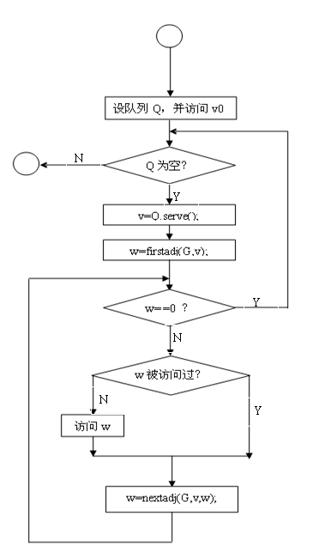
5.3 图的遍历
算法流程图：
广度遍历的基本算法如下：
void bfs(int v0){
Queue Q;
visite(v0);
visited[v0]=TRUE;
Q.append(v0);
while(!Q.Empty()){
v=Q.Serve();
w=firstadj(G,v);
while(w!=0) {
if(!visite[w]) {
visite(w);
visited[w]=TRUE;
Q.append(w);}
w=nextadj(G,v,w);
}}}

Slide 19
5.3 图的遍历
2. 遍历整个图的算法
void travel_bfs(graph G){
for(i=1;i<=n;i++)
visited[i]=FALSE;
for(i=1;i<=n;i++)
if(!visited[i])
bfs(i);
}
3.广度遍历算法的应用
例：迷宫中的最短路径算法
例：集合的幂集

Slide 20
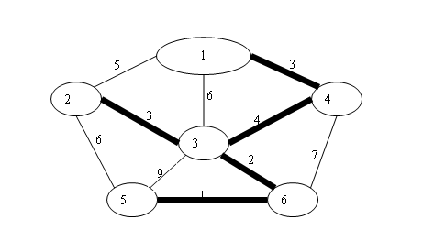
5.4 最小生成树
问题：修建一个连接各个小区与供应站点之间的管道使得造价成本最低，即构造一颗最小生成树。但是如何求解？
prim算法
1. 基本思想
在满足如下条件的过程中选出一条最小的边：
一端已选，另一端未选（需要给出起点作已选）。
2. 实例

Slide 21
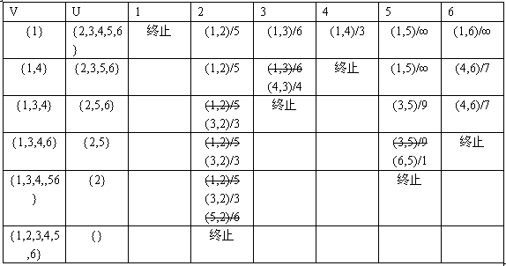
5.4 最小生成树

Slide 22
5.4 最小生成树
3.算法
①初始化候选边数组edges[]；
② U={v0}；
③for (i=1;i<=n;i++){
k=最小候选边的未选的一端；
U=U+{k}；
以k修改edges[]；
}
注：edges的元素可以设置为{v}
思考：权值最小的边一定在最小生成树中么？
分析 :
prim算法的时间复杂度是O(n2)。

Slide 23
5.4 最小生成树
void prim(graph G,graph T){
for (i=1;i<=n;i++) k=j;
if(G.A[v0,i]< ∞){ T.A[j,]edges[j].vj=minw;
edges[i].vj=v0; }
edges[i].w=G.A[v0,i]; selected[k]=TRUE;
} w=firstadj[G,k);
else edges[i].w= ∞; while(w!=0) {
for (i=1;i<=n;i++) if(!selected[w]%
selected[i]=FALSE; edges[w].w>G.A[k,w]) {
selected[i]=TRUE; edges[w].w=G.A[k,w];
for (i=1;i<=n;i++){ edges[w].vj=k;
minw= ∞; }
for (j=1;j<=n;i++) w=nextadj(G,k,w);
if(!selected[j] }
&& edges[j].w<minw) { }
minw=edges[j].w; }

Slide 24
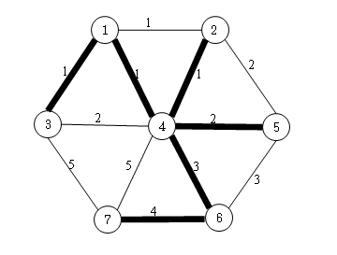
5.4 最小生成树
Kruskal算法
1. 基本思想
反复在满足如下条件的边中选出一条最小的边：使其和已选边不构
成回路。
2. 实例
判断构成回路的经典方法：电位法。
（简单描述：[]）
3. 分析
Kruskal算法的时间复杂度为O(n2)。
其时间性能和空间性能都不是很如意。

Slide 25
5.5 有向无环图的应用——工程问题
工程——由多项活动构成，且活动之间存在一定制约。
工程问题： 1) 工程是否顺利进行？
2) 工程至少需要的时间？
3) 工程中哪些是关键环节？
AOV网与拓扑排序
1. 拓扑序列和拓扑排序
用图（AOV网）描述工程：
用顶点表示活动；
用弧表示活动之间的制约关系。
则将问题“工程是否顺利进行？”化为“AOV网是否存在有向回路”。
如何来判断AOV网是否存在有向回路？
——用深度优先搜索遍历；
——用产生顶点序列的方法。序列满足：若图中vi * vj,则序列中vi优先于vj.称为拓扑序列。产生拓扑序列的过程称为拓扑排序

Slide 26
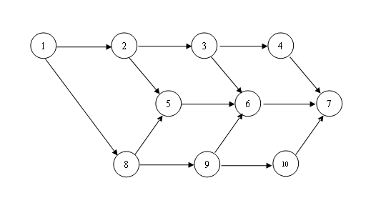
5.5 有向无环图的应用——工程问题
2. 拓扑排序算法描述
拓扑排序算法简单描述：
①找一个入度为0的顶点v输出；
②删除v及相关弧；
③重复①，②直到无入度为0的顶点为止。
实例：
其一种拓扑排序为：1—〉2—〉3—〉4—〉8—〉5—〉9—〉6—〉10—〉7

Slide 27
5.5 有向无环图的应用——工程问题
判断有无回路的条件：是否有拓扑序列。
思考：
①入度数组Ind[ ]（数组初始化的实现）；
②“删除v”的实现——后继的入度减一；
③找入度为0的顶点——将入度为0的待输出顶点放到栈中，若出现入度为0 的顶点则入栈。
3. 拓扑排序算法
拓扑排序算法：
①初始化入度数组Ind[ ]（若出现0入度顶点，则入栈s）；
②若栈s为空，则跳出循环，转到⑥
③v=pop(s)并输出v；
④对v的所有后继w实现：Ind[w]-1；若Ind[w]=0；则w入栈；
⑤转②；
⑥判断是否存在回路。

Slide 28
5.5 有向无环图的应用——工程问题
Bool toposort(graph G){
get_Ind(G,Ind);
stuck s;
int count=0;
for(i=1;i<=n;i++);
if(Ind[i]==0) s.push(i);
while(!s.empty()){
v=s.pop(); cout<<v; count++;
w=firstadj(G,v);
while(w!=0){
Ind[w]--;
if(Ind[w]==0) s.push(w);
w=nextadj(G,v,w);
}
}
if(count==n) return TURE:
else returen FALSE;
}

Slide 29
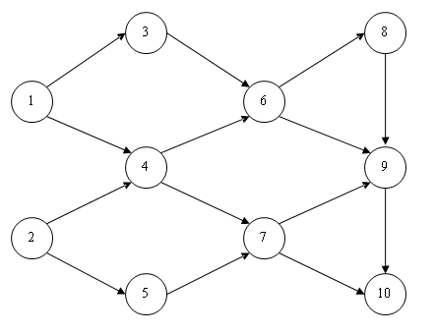
5.5 有向无环图的应用——工程问题
例:
所以，其中一种拓扑序列为：2—〉5—〉1—〉4—〉7—〉3—〉6—〉8—〉9—〉10
思考：写出所有的拓扑排序。

Slide 30
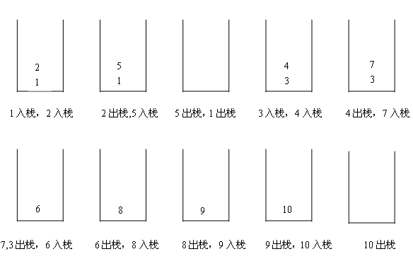
5.5 有向无环图的应用——工程问题
其中栈的演示图为：
4. 分析
若图采用邻接矩阵来存储的，则算法复杂度为O(n2)；若图采
用邻接表来存储的，则算法复杂度为O(n+e)。

Slide 31
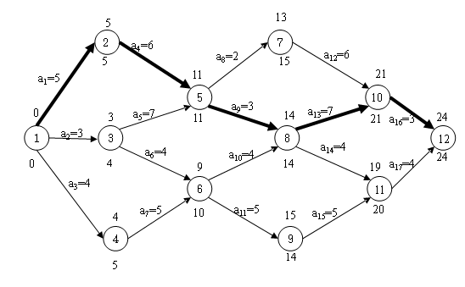
5.5 有向无环图的应用——工程问题
关键路径
用图（AOE网)描述工程：用弧表示活动；用弧的权值表示活动的
持续时间；用顶点表示事件。则将问题“工程至少需要的时间？”和“工
程中哪些是关键环节？”转化为“求AOE网中源点到汇点的最长路径
——关键路径”。
例：

Slide 32
5.5 有向无环图的应用——工程问题
为求最长路经，则需求各顶点对应事件的最早发生时间E[ ];
为不耽误工期，则需求各顶点对应时间的最迟发生时间L[ ].
如何判断AOE网中的关键路径？
关键路径上的事件最早发生时间和最晚发生时间相等；
关键路径上的活动的开始和结束事件发生的时间差等于活动的持续
时间。
则该图中的关键路径是1—〉2—〉5—〉8—〉10—〉12。

Slide 33
5.6 最短路径(Shortest path)
两类问题： 从单个点到其余各点之间的最短路径
各点之间的最短路径
从单个点到其余各点间的最短路径
Dijkstra算法
1. 基本思想
按照最短路径长度不减的次序求各顶点的解。
2. 方法描述
假设起点为v0，使用两个数组dist[ ]和path[ ]，其中
dist[i]表示从v0到i的最短路径长度；
path[i]表示从v0到i的当前路径。
方法：
①初始化dist[ ]和path[ ]；
②在未解顶点中找出dist[ ]值最小的顶点v，则path[v ]就是v0到v的最
短路径；
③修改经过v的邻近的顶点的dist和path值
④重复2），3）直到所有的顶点求解完毕为止。

Slide 34
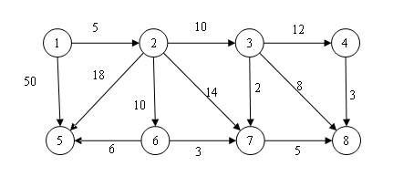
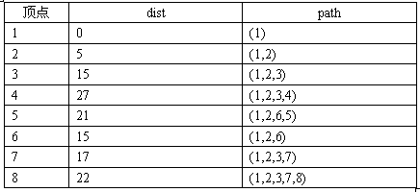
5.6 最短路径(Shortest path)
实例：

Slide 35
5.6 最短路径(Shortest path)
3. Dijkstra算法
void Dijkstra( graph G,& path,int v0){
folat dist[n];
for(i=1;i<=n;i++) {
if(A[v0,i]= =∞) {
dist[i]=A[v0,i];
path[i]=<v0,i>;
}
else{
dist[i]=∞;
path[i]={};
}
}
for(i=1;i<=n;i++)
solved[i]=FALSE;
solved[v0]=TRUE;

Slide 36
5.6 最短路径(Shortest path)
for(i=1;i<=n;i++){
mind= ∞;
for(j=1;j<=n;j++)
if(!solved[j]&&dist[j]<mind) {mind=dist[j]; v=j;}
solved[v]=TRUE;
w=firstadj(G,v)';
while(w!=0){
if(dist[v]+A[v,w]<dist[w]){
dist[w]=dist[v]+A[v,w];
path[w]=path[v]+{w};}
w=nextadj(G,v,w);
}
}
}
4.算法分析
无论图采用邻接矩阵还是邻接表，dijkstra算法的时间复杂度都O(n²)。

Slide 37
5.6 最短路径(Shortest path)
各点间的最短路径
１. Floyd算法思想
通过求解矩阵序列A(0) ,A(1),……A(n)来实现顶点之间的最短路径。
其中A(0)使用邻接矩阵表示，A(n)既是最终解。
Floyd算法的核心算法：
for(k=0;k<=n;k++)
for(i=0;i<=n;i++)
for(j=0;j<=n;j++)
if(A ^{(k-1)} [i,k]+A ^{(k-1)} [i,k]<A ^{(k-1)} [i,k])
{ A ^{(k-1)} [i,k]=A ^{(k-1)} [i,k]+A ^{(k-1)} [i,k];
path[i,j]=path[i,k]+path[k,j]; }
考虑用同一个矩阵A节省矩阵序列的存储，则上述算法转化为：
for(i=0;i<=n;i++)
for(j=0;j<=n;j++)
if(A[i,k]+A[i,k]<A[i,k])
{ A[i,k]=A[i,k]+A[i,k];
path[i,j]=path[i,k]+path[k,j];}

Slide 38
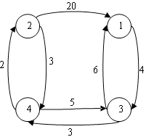
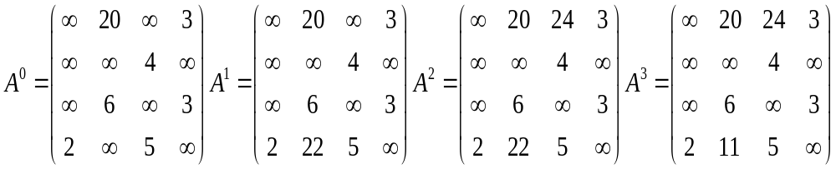
5.6 最短路径(Shortest path)
3.实例：
所求得的矩阵序列为：

